Slide 1


MUM Colombia 2010
Implementación de MikroTik en diferentes entornos. (Colegios, Pymes, ISP, Gobierno)
Ing. Camilo Jaraba C.
Digital Business DBX Ltda.

Slide 2

Nace como empresa en 2006.
Pilares:
  Desarrollo de Software.
  Telecomunicaciones e Infraestructura.
  Seguridad de la Información.
Experiencia en Networking y Desarrollo 15 años.
Experiencia con Mikrotik 3 años.
www.digital01.com – info@digital01.com

Slide 3
Agenda
Introducción.
Necesidades del cliente.
Retos.
Soluciones ISP pyme.
Algunos ejemplos.
Preguntas.

Slide 4
Introducción
Pyme.
Colegios.
Gobierno.
ISP Pyme.

Slide 5
Necesidades del Cliente
Pyme = Routing básico + QoS.
Colegios = QoS, Proxy, Hotspot.
Gobierno = Hotspot, FailOver, Horarios, Zonas.
ISP Pyme = QoS, Hotspot, FailOver, PPPoE, Filtro de Contenidos.

Slide 6
Retos
Competencia.
Necesidades de Hardware.
Soluciones a la medida.
Valores Agregados.

Slide 7
Retos
Presupuesto Solución Básica.
Precios de la tabla en Dolares US. (2009)
Mikrotik |  |  | Cisco
Cant. | Descripcion | Costo | Cant. | Descripción | Costo
1 | RouterOS | $ 95,00 | 1 | Router 28XX | $ 2.750,00
1 | Swicth 24 Ptos | $ 120,00 | 1 | Switch 2960 24 ptos | $ 1.295,00
1 | Swicth 16 Ptos | $ 85,00 | - | - | -
1 | Access Point | $ 124,00 | 1 | AP1250 | $ 900,00
1 | CPU Standard 4 NIC GB | $ 800,00 | 1 | CPU Standard 2 NIC GB | $ 650,00
 | Mano Obra | $ 800,00 |  | Mano Obra | $ 600,00
 | Total | $ 2.024,00 |  | Total | $ 6.195,00

Slide 8
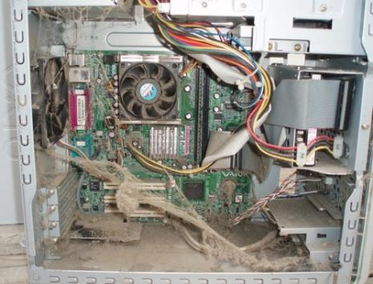
Retos

Slide 9
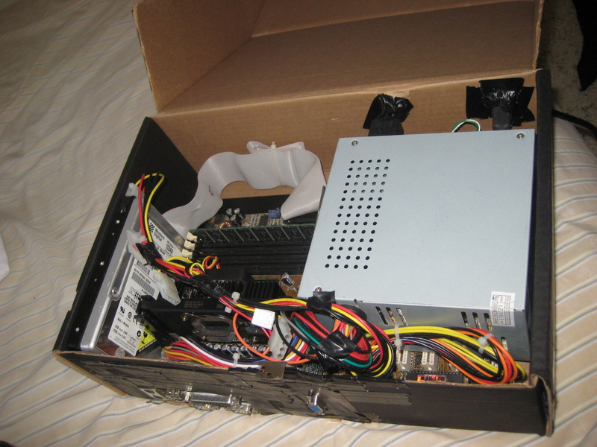
Retos

Slide 10
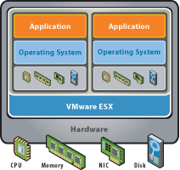
Soluciones ISP Pyme
QoS – FailOver – PPPoE – Hotspot – ACL.

Slide 11
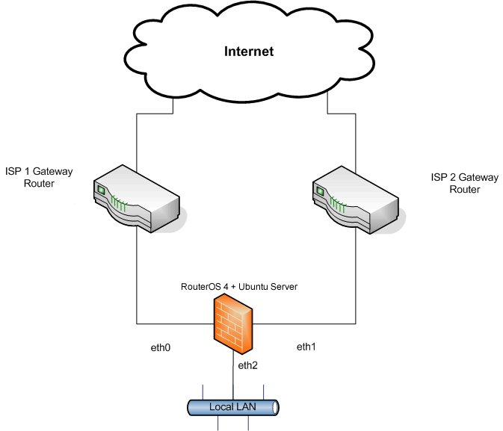
Soluciones ISP Pyme

Slide 12
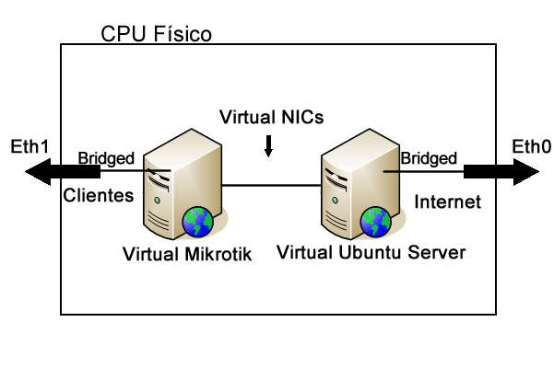
Soluciones ISP Pyme

Slide 13
Soluciones ISP Pyme
Roles Mikrotik
  QoS (Colas – Control de Tráfico)
  Hotspot
  Filter Layer7
Roles Ubuntu Server
  NAT
  Proxy Cache.

Slide 14
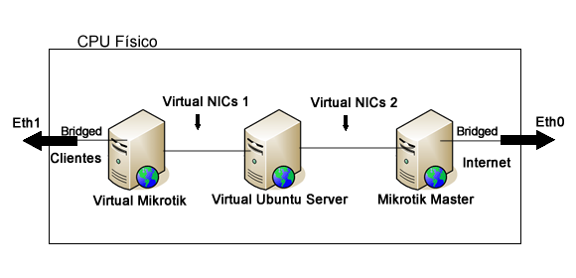
Soluciones ISP Pyme

Slide 15
Soluciones ISP Pyme
Roles Mikrotik
  QoS (Colas – Control de Tráfico)
  Hotspot
  Filter Layer7
Roles Ubuntu Server
  NAT
  Proxy Cache
Roles Mikrotik Master
  Balanceo de Cargas - FailOver

Slide 16
Algunos Ejemplos
Mikrotik Layer 7
Proxy Básico
Proxy + Ubuntu Server.

Slide 17
Algunos Ejemplos
Mikrotik Layer 7
  Definir la Expresión Regular a evaluar.
  Crear la Expresión Regular.
  Crear la Regla para dicha Expresión Regular.
  Verificar.

Slide 18
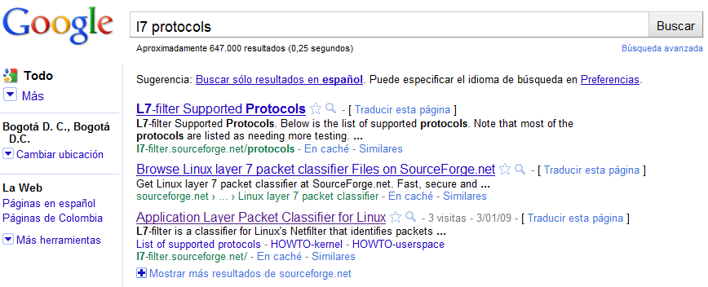
Algunos Ejemplos
Mikrotik Layer 7

Slide 19
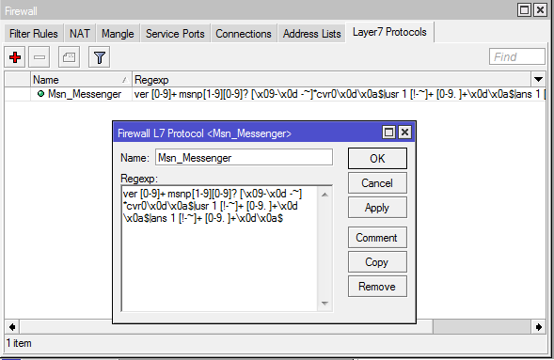
Algunos Ejemplos
Mikrotik Layer 7

Slide 20
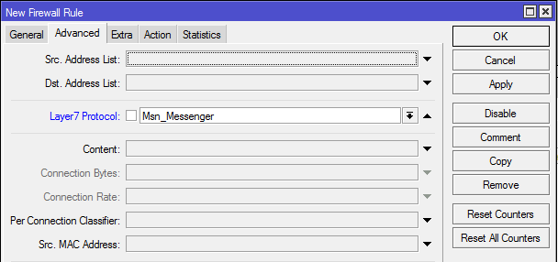
Algunos Ejemplos
Mikrotik Layer 7 Regla Filter.

Slide 21
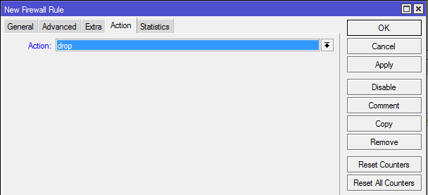
Algunos Ejemplos
Mikrotik Layer 7 Regla Filter.

Slide 22
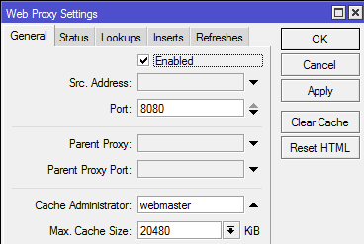
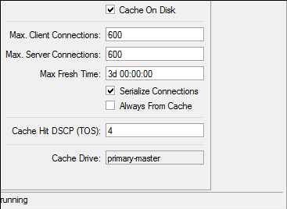
Algunos Ejemplos
Mikrotik Proxy Básico.

Slide 23
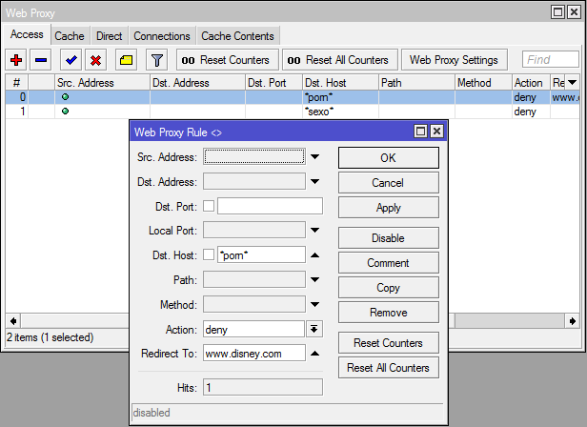
Algunos Ejemplos
Mikrotik Proxy Básico.

Slide 24
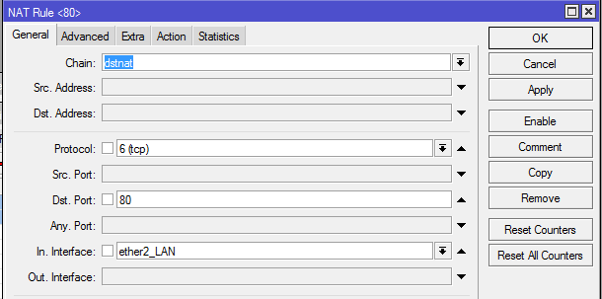
Algunos Ejemplos
Mikrotik Proxy Básico.

Slide 25
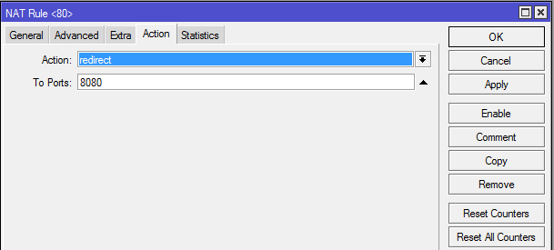
Algunos Ejemplos
Mikrotik Proxy Básico.

Slide 26
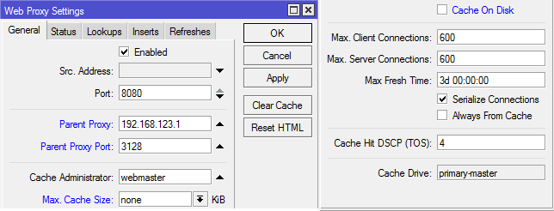
Algunos Ejemplos
Mikrotik Proxy + Ubuntu Server.

Slide 27
Algunos Ejemplos
Mikrotik Proxy + Ubuntu Server.

Slide 28
Algunos Ejemplos
Mikrotik Proxy + Ubuntu Server.

Slide 29
Algunos Ejemplos
Mikrotik Proxy + Ubuntu Server.
  Iptables –t nat –A PREROUTING –p tcp –s 192.168.123.0/30 –dport 80 –j REDIRECT –to-ports 3128
  Iptables –t nat –A POSTROUTING –o eth0 –j MASQUERADE
  Variable kernel ip_forward = 1
    echo ¨1¨ > /proc/sys/net/ipv4/ip_forward
    editar /etc/sysctl.conf

Slide 30
¿Preguntas?

Slide 31
Gracias!!!
www.digital01.com – info@digital01.com

